Slide 1
3차년도
한국교통연구원(KOTI)
딥러닝 기반 도심지 교통혼잡 예측
및 신호제어 솔루션 시스템 개발
2020.10.07 (수)
-Deep Embedded
Clustering(DEC)을 통한
교통 패턴 분류 방법론

Slide 2
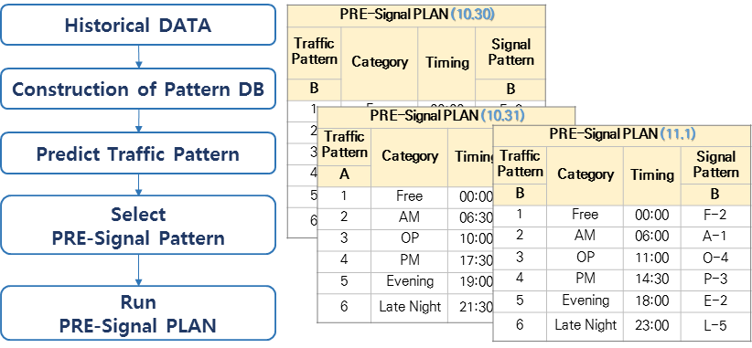
신호최적화를 위한 시뮬레이션 구축
데이터 기반 소통상황 분류 고도화(3차년도)
혼잡교차로 신호제어 솔류션 개발을 위한 교통패턴 분류
DSRC 속도 데이터를 활용한 교통패턴 추정
교통 데이터를 활용하여 교통 패턴을 분류(레이블링)하고자 함
- 요일별 분류 / 시간별 분류 / 교통량에 따른 분류
교통패턴별 시간대별 교통신호제어전략 설계
분류된 교통패턴(시나리오)별 최적교통신호 대안 library 구축

Slide 3
신호최적화를 위한 시뮬레이션 구축
TOD 수립
현재 신호제어 전략과 Dynamic TOD 설정 방법
현재 신호제어 전략(TOD) : 시간대별 교통량 데이터를 기준으로 TOD를 분류
- 전문가의 판단에 의해 TOD를 주말/주중의 10~20개(군집화 개수) 시간대로 나눔
교통량 데이터(5~15분)
Scenario 구분
-하루(24시간)의 교통흐름 구분
Dynamic TOD(10~20개)
Cluster
교통량, 속도, 밀도로 분류
최적의 TOD 전략 예측(KNN)
Strategy 추출
Dynamic TOD 도출
공간
1시간
교통량, 속도,
밀도
∆ t

Slide 4
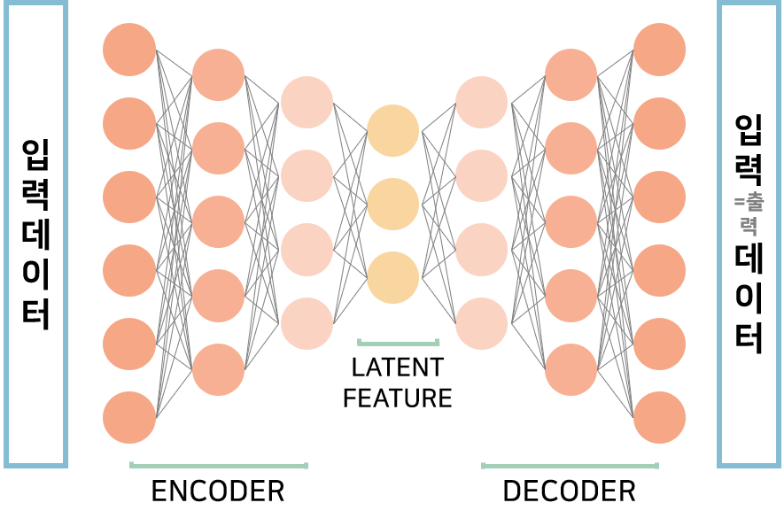
Auto encoder를 통한 교통패턴분류 방법론
Auto encoder 적용 방법론 (올해 초 계획)
링크별 통행속도에 따른 교통패턴 분류
K-means에 적용

Slide 5
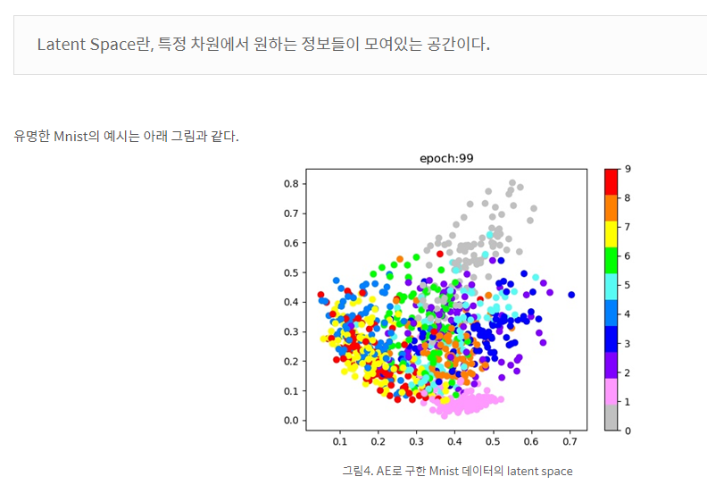
Auto encoder를 통한 교통패턴분류 방법론
Auto encoder 방법론
Auto encoder?
Notes:
https://eat-toast.tistory.com/4

Slide 6
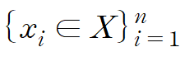
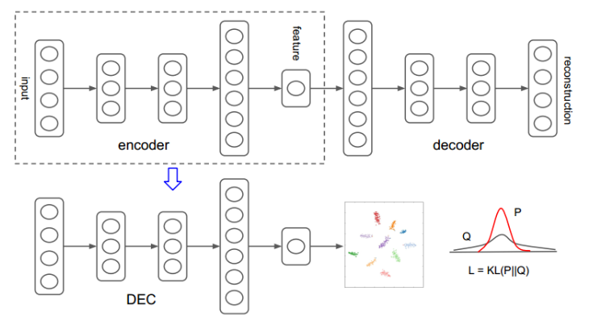
Auto encoder를 통한 교통패턴분류 방법론
Auto encoder 적용 방법론 보완(1/2)
Unsupervised Deep Embedding for Clustering(DEC) Analysis 단계
Clustering a set of n-dimensional points into k clusters, each represented by
a centroid ; ,j = 1,……, k
fθ : X → Z 에서 θ: learnable parameters, Z: latent feature space
K-means
적용
Notes:
K-means : https://blog.naver.com/daily__record/222016629127
DEC: https://arxiv.org/pdf/1511.06335.pdf

Slide 7
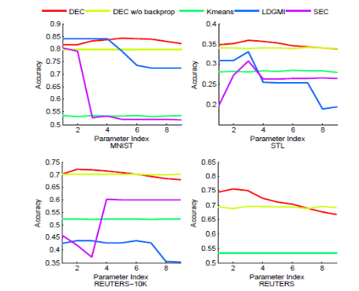
Deep embedded for clustering
DEC 방법론
Encoding된 값이 일정한 분포를 가질 것으로 가정하고 여러 번의 simulation과 iteration을 통해 최적의 군집화를 도출하는 방법론
Deep embedding과 Clustering을 결합한 방식으로 Soft assignment를 이용한 새로운 방식의 Iteration을 적용
Notes:
https://cafe.naver.com/soynature/1395
https://blog.naver.com/wjddudwo209/221465886383
https://cafe.naver.com/soynature/2097
https://cafe.naver.com/soynature/2096
https://cafe.naver.com/soynature/1478

Slide 8
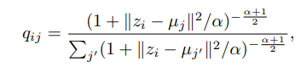
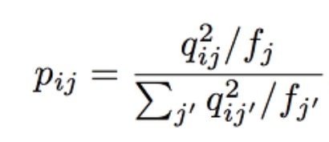
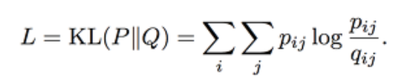
Auto encoder를 통한 교통패턴분류 방법론
Auto encoder 적용 방법론 보완(2/2)
Unsupervised Deep Embedding for Clustering Analysis 단계
DEC 방법론: ① parameter initialization with a deep autoencoder ② parameter optimization (i.e., clustering), where we iterate between computing an auxiliary target distribution and minimizing the Kullback–Leibler (KL) divergence
아래 i)과 ii) 단계를 반복하여 수렴 기준이 충족될때까지 반복
i) compute a soft assignment(qij = sample i가 cluster j에 속할 확률 )between the embedded points and the cluster centroids
ii) KL Divergence Minimization: update the deep mapping fθ and refine the cluster centroids by learning from current high confidence assignments using an auxiliary target distribution
해당 모델은 soft assignment가 target distribution을 맞출 수 있게 반복됨(훈련됨)
Target distribution: 여기에서, 는 Soft cluster frequencies
Loss L:

Slide 9
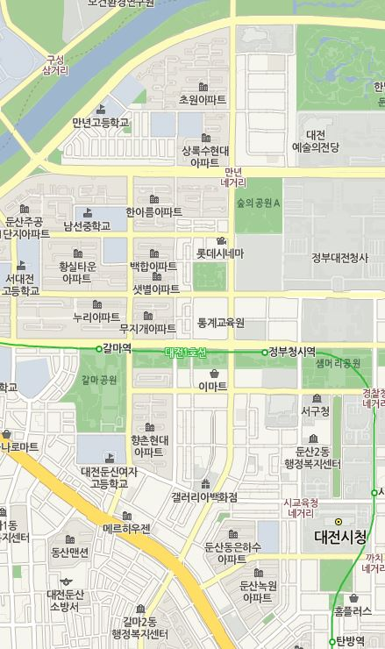
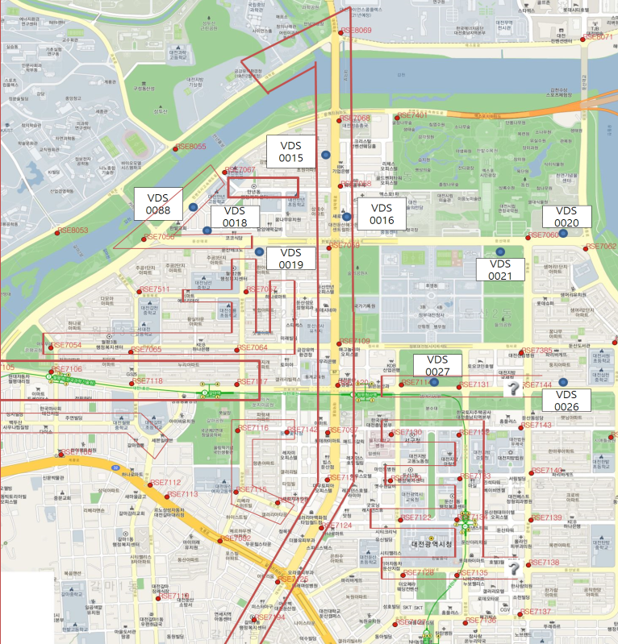
대덕대로 구간
시연회 대상 구역 선정
대덕대교네거리 (엑스포공원 방면, North)
대상지 특성
대덕대교네거리
11
대덕대교네거리 및 정부청사역네거리, 큰마을네거리를 지나는 대덕대로 일부구간 – VDS 2개, DSRC(RSE) 11개 활용 가능
SA(신호 연동): 주요 12개 교차로를 지나는 구간에 길게 적용되어 있음 (약 3km)
10
만년들 네거리
만년 네거리
9
촬영 대상
교차로
11
8
만년삼거리
11
10
10
선사유적 네거리
7
9
9
6
정부청사역 네거리
8
8
7
6,7
방죽네거리
5
6
5
5
4
파랑새네거리
4
3,4
은하수네거리
3
3
2
2
1
1
2
큰마을네거리
장비 설치 위치(세모) 및 촬영 대상 교차로(12개)
경성큰마을 네거리
1
경성큰마을네거리 (갤러리아백화점 방면, South)

Slide 10
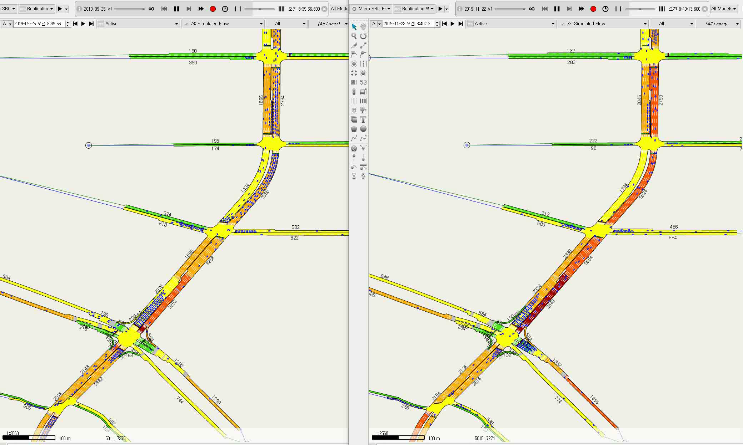
신호최적화를 위한 시뮬레이션 구축
신호최적화를 위한 시뮬레이션 구축 (오전 8시_1, 1~5교차로)
방죽네거리
방죽네거리
파랑새네거리
파랑새네거리
은하수네거리
은하수네거리
큰마을네거리
큰마을네거리
경성큰마을 네거리
경성큰마을 네거리
Before
After

Slide 11
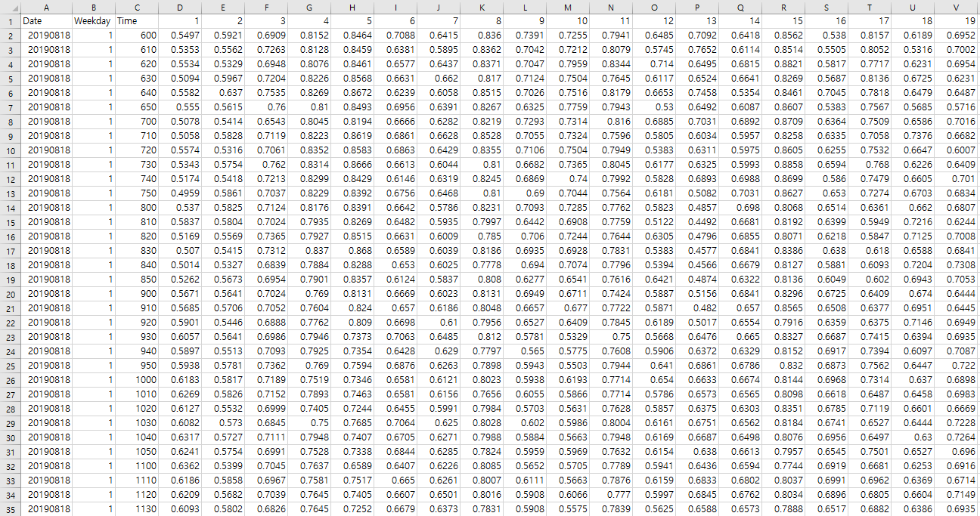
Input data 구성
Input data 구성
대덕대로 Input data
Input data 구성: 속도, 교통량, 밀도 순으로 데이터가 구성 (3360행 795열)
- 공간적 범위 : 대덕대로 44개 디텍터 (11개 교차로 X 4개 방향)
- 시간적 범위 : 19년8월 18일(일) ~ 9월21일(토) - 오전 6시 0분 ~오후 9시 50분(10분단위) 속도, 교통량, 밀도
- 데이터 : ①raw - 실제 데이터, ②normalize - 노말라이즈 수행 데이터(x-min/Max-min)
- D열 ~ JG열 : 속도(MAX : 62.51, min : 0)
- JH열 ~ TK열 : 교통량(MAX : 688, min : 0)
- TL열 ~ ADO열 : 밀도(MAX : 167.84, min : 0)
10분 단위 96개(16시간) X 35일(5주)
속도 교통량 밀도별 X 6개 SET
X 44개 디텍터

Slide 12
Input data 구성
Input data 구성
대덕대로 Input data
Input data 구성: 지표별로 6개 SET를 구성하여 DEC가 가능할 수 있도록 데이터를 구성
10분 단위 96개(16시간) X 35일(5주)
속도 교통량 밀도별 X 6개 SET
X 44개 디텍터

Slide 13
Input 대안 수립 - 총 17개
속도, 교통량, 밀도 > 열# | 열의 개수 | Data 종류 | clustering 개수 | 저장파일
속도 3-267 교통량 267-531 밀도 531-795 | 1개:264 2개:528 3개:792 | raw | 5 | #1~
 |  | nor | 10 …
대안# | 속도, 교통량, 밀도 | Data 종류 | clustering 개수(n_clusters =) | 저장파일
1 | 3 | nor | 7 | #1
2 | 3 | nor | 5 | #2
3 | 3 | nor | 10 | #3
4 | 3 | nor | 15 | #4
5 | 3 | nor | 20 | #5
6 | 속도 | nor | 10 | #6
7 | 교통량 | nor | 10 | #7
대안# | 속도, 교통량, 밀도 | Data 종류 | clustering 개수(n_clusters =) | 저장파일
8 | 밀도 | nor | 10 | #8
9 | 속도 교통량 | nor | 10 | #9
10 | 교통량 밀도 | nor | 10 | #10
11 | 속도 밀도 | nor | 10 | #11
12 | 속도 밀도 | nor | 5 | #12
13 | 속도 교통량 | nor | 5 | #13
14 | 교통량 밀도 | nor | 5 | #14
15 | 속도 | nor | 5 | #15
16 | 교통량 | nor | 5 | #16
17 | 밀도 | nor | 5 | #17

Slide 14
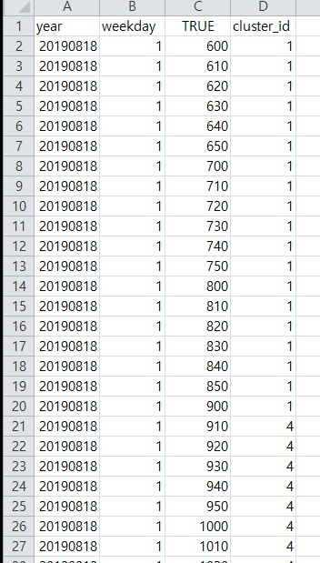
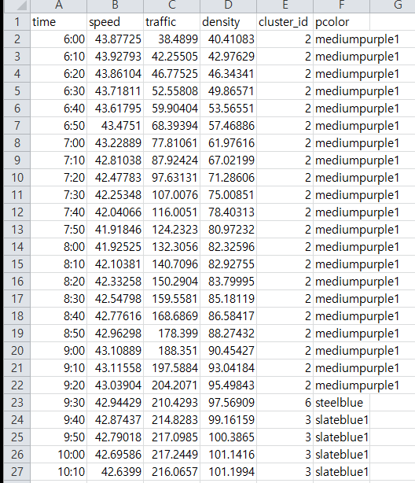
Output data 구성
DEC Output data
Output data 구성
Input 데이터
Output data 구성: 일별 시간별 Cluster ID 부여
Clustering ID가 바르게 부여됐는지 확인하는 과정 필요

Slide 15
Output data 활용
Output data 활용
교통패턴 분류
Output data 구성: 일별 시간별 Cluster ID를 통해 교통패턴(흐름)이 달라지는 시간대 분별
해당 부분은 오전첨두시간/오전비첨두시간/오후첨두시간/오후비첨두시간이 잘 구분되는 것으로 확인
Clustering 개수(K-means 설정 개수)에 따라 결과가 상이함

Slide 16
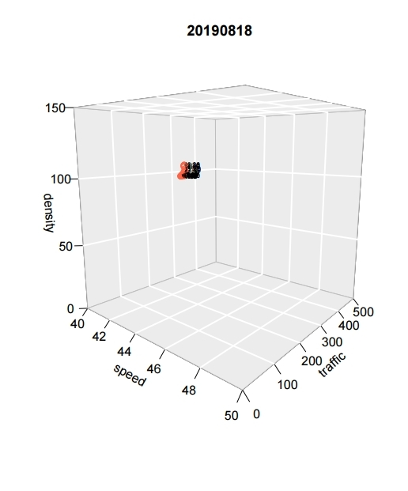
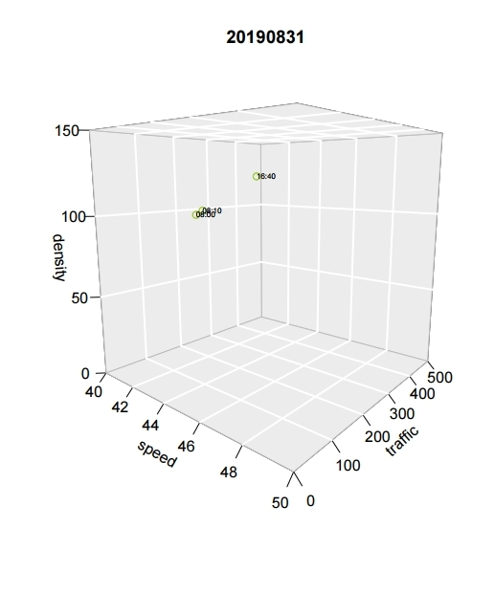
DEC 결과 검증
Output data 검증
DEC 결과 Plotting
3차원(속도/교통량/밀도) 그래프 Plotting을 통해 원시데이터의 1시간별 지표별 방향별(상행, 하행)평균값과 비교
Clustering된 점을 통해 개별 ID별 속도, 교통량, 밀도 간 차이 값 분별
추가적으로 일별 Clustering ID를 전부 Plotting해서 ID별로 분포가 다른지 확인

Slide 17
Q&A

